Slide 1
З днем народження, Перший клас!
1 вересня 2023

Slide 2
Добрий день, мої любi дiти! Ви прийшли нинi в перший клас. Вчитись будемо разом й радiти, І рости кожен день i час. Школа дверi для вас вiдчинила І запрошує вчитися вас, Бо знання — це велика сила! Тож навчайтеся! В добрий час!

Slide 3
Я вiтаю вас iз першим шкільним дзвінком, з першим шкiльним святом, з першим уроком, з першим навчальним днем.

Slide 4
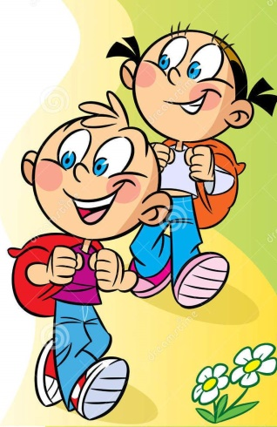
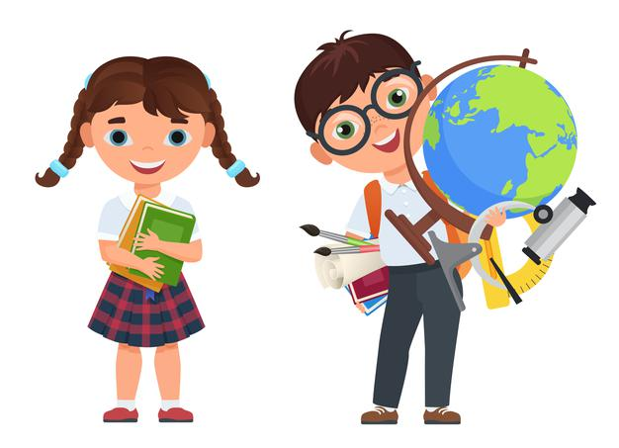
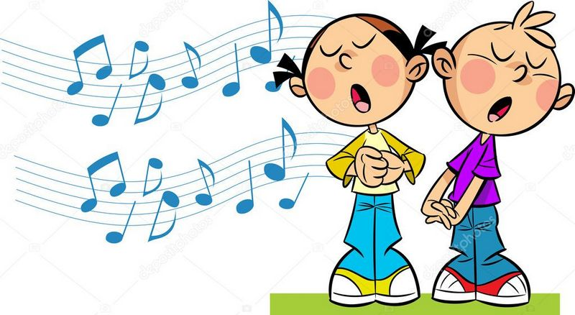
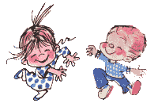
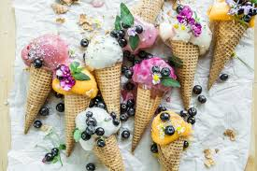
Психологічне налаштування
Давайте візьмемо з собою гарний настрій на наш перший урок!
Пограємо в гру «Плесни в долоні».
має темне волосся
любить співати
швидко бігає
любить морозиво
у кого гарний настрій

Slide 5
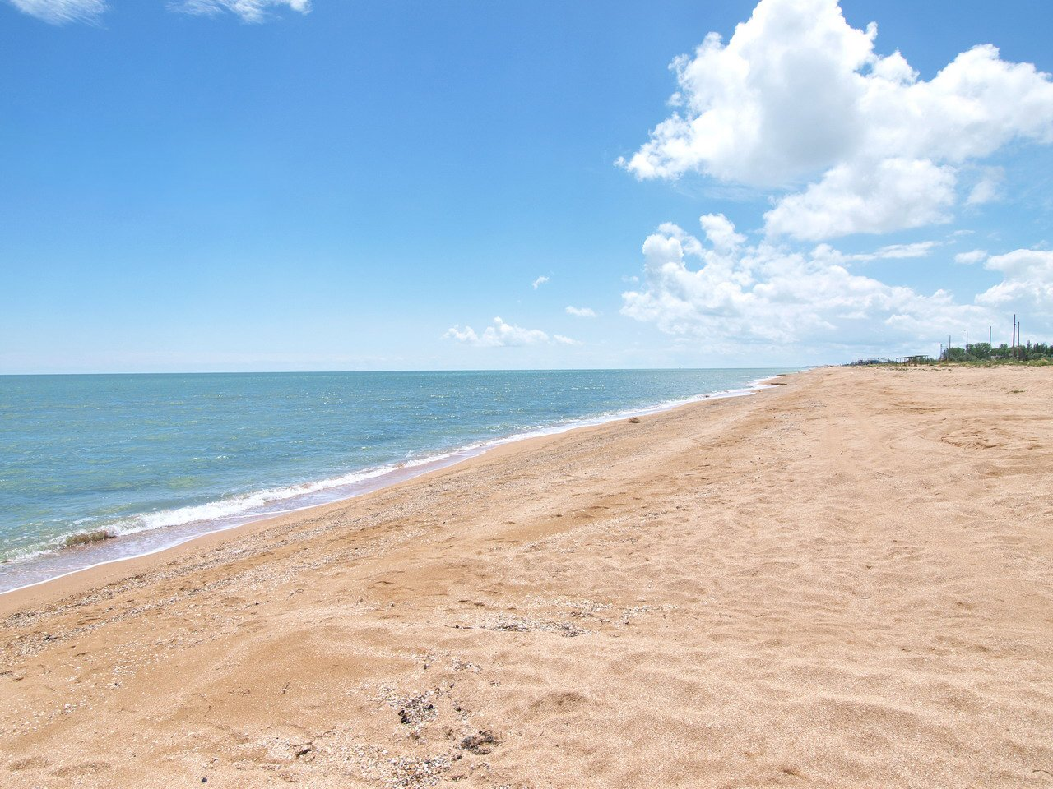
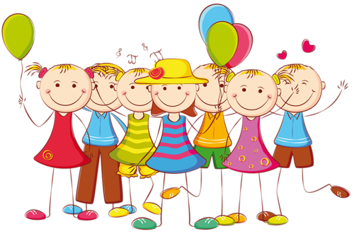
З днем народження, 1 клас!

Slide 6
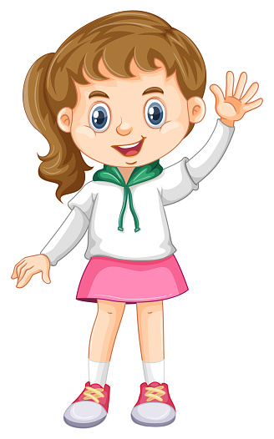
Вправа «Знайомство»
Есміральда Назимівна Іванова
Пані Есміральдо
Мене звати
Андрій
Мене звати
Марійка

Slide 7
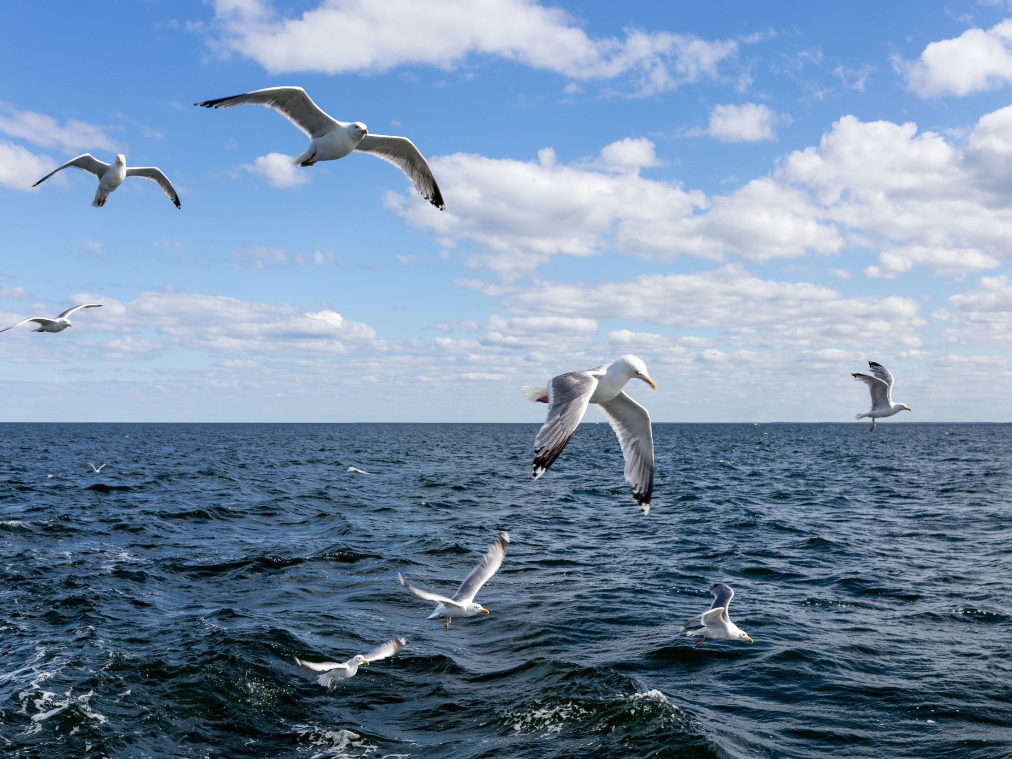
Руханка
Ми – дружні, розумні, здорові, веселі

Slide 8
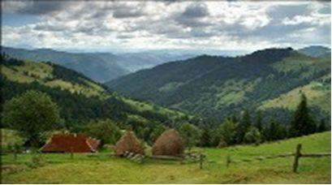
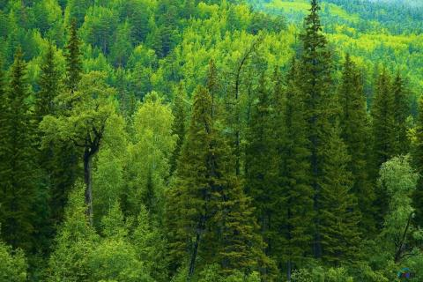
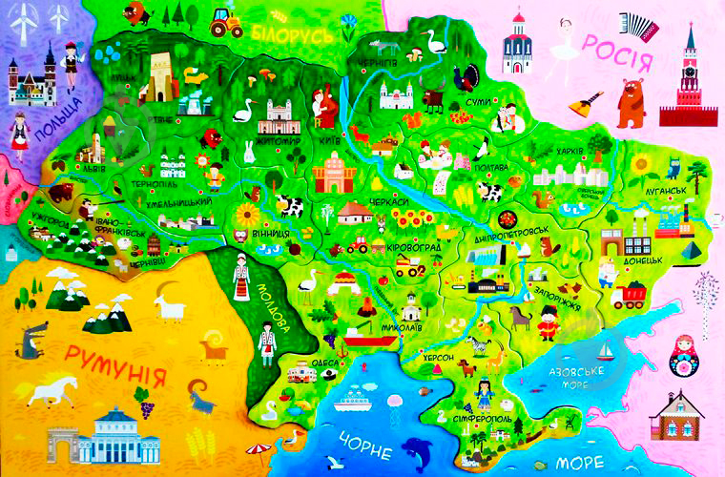
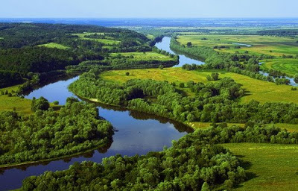
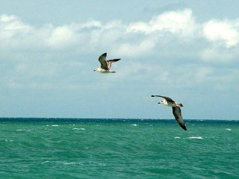
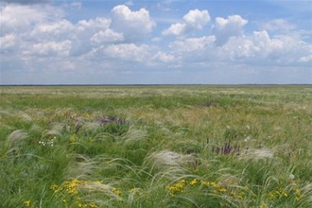
Моя Батьківщина
24 серпня 1991р.

Slide 9
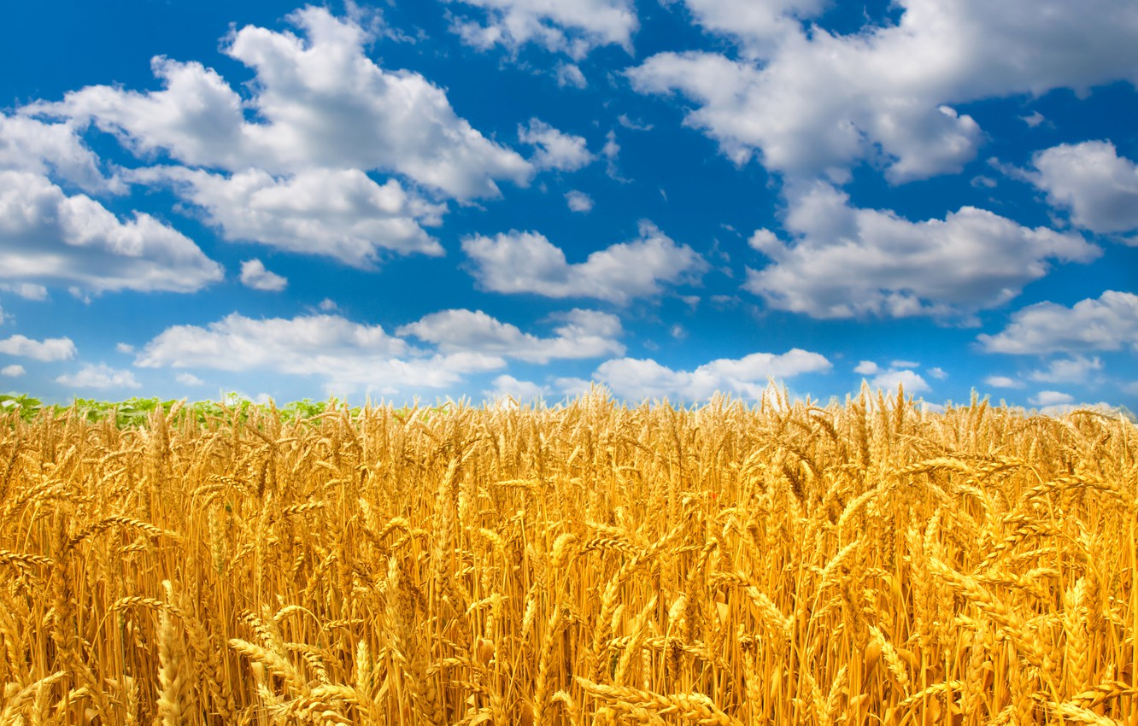
Сьогодні
Державні символи України.
01.09.2023
Державний герб
України
Державний прапор
України

Slide 10
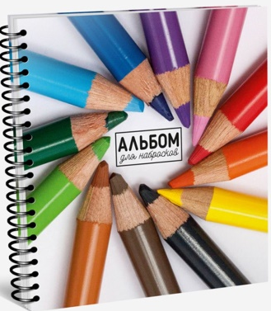
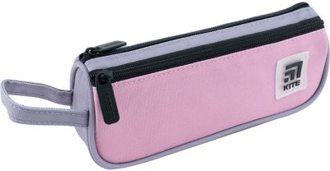
Гра «Збери ранець»
Малювать в альбомі цім
допоможуть …
олівці
Я негарно написала,
А вона усе злизала.
Олівців моїх сусідка,
Ця вертлява-буквоїдка.
Гумка
Ручки й олівці, щоб знали,
ми кладемо у …
пенали
Для письма, сказати прошу,
що потрібно взяти …
зошит

Slide 11
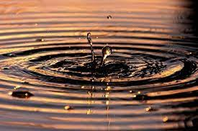
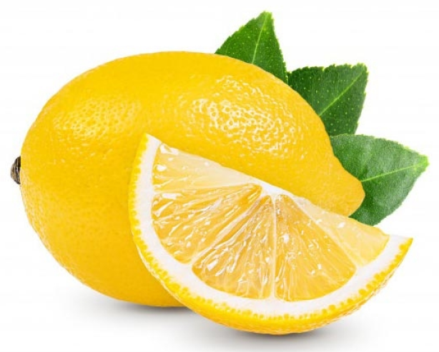
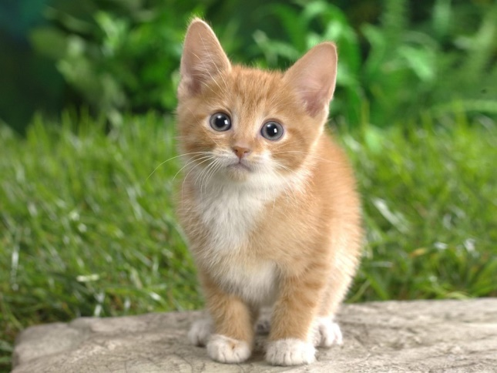
Гра «Кола на воді»

Slide 12
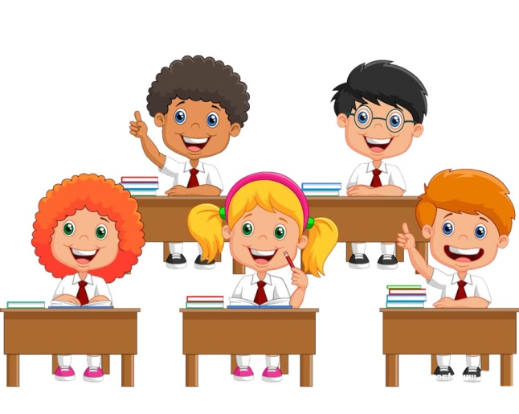
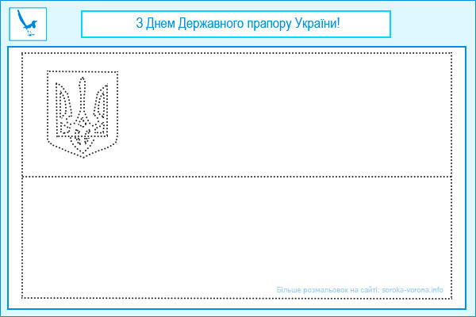
Підсумок уроку

Slide 13
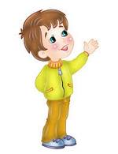
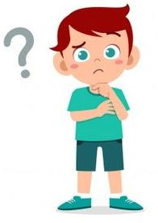
Рефлексія
Краще залишусь в садочку. Я ще маленький
Не хочу в школу.
Там страшно

